Slide 1

Mini projet
IA et SE
Rayhane MAMLOUK
Rihem BEN AHMED
2ING02

Slide 2
PLAN
01
02
03
04
INTRODUCTION
PRÉSENTATION DU SUJET
RÉALISATION
EXECUTION

Slide 3
INTRODUCTION
Un système expert est un logiciel qui est conçu pour simuler le savoir-faire d’un spécialiste, dans un domaine précis grâce à l’exploitation des connaissances fournies explicitement par des experts.

Slide 4

PRÉSENTATION DU SUJET
Dans ce projet, nous allons créer un système expert appliqué dans le domaine de la psychologie.
Notre système expert nommé Psycho-Medic prend les réponses de l’utilisateur et lui fournit une analyse sur son état psychologique.

Slide 5
PRÉSENTATION DU SUJET
Les faits:
PbConcentration : probléme de concentration
troubleMem: trouble de mémoire
perteEnergie: perte de l'énergie ou de goût de faire quelque chose
pdEnfance : probleme d’enfance
hyperactif
changeOp: change d’opinion
tristesse: tristesse profonde
veutMourir : envie de mourir ou suicider
anxiété
peurMaladieGrave: peur d’attraper une maladie grave
peurMalAutres : peur de faire mal aux autres
sentimentVide: sentiment de vide
PlusVisage: avoir plus qu’un visage
dominant
agressif
addicté
menteur
euphorique
isolement
menteur

Slide 6
PRÉSENTATION DU SUJET
Les régles:
PbConcentration ^ troubleMem ^ isolement ^ perteEnergie → Schizophrénie
tristesse ^ veutMourir ^ perteEnergie → Trouble bipolaire - phase dépressive
menteur ^ changeOp ^ pdEnfance ^ PlusVisage→ Pervers narcissique
hyperactif ^ euphorique → Trouble bipolaire - phase maniaque
peurMaladieGrave v peurMalAutres → Obsession
anxiété ^ obsession → TOC
tristesse ^ sentimentVide → Humeur morose
humeur morose ^ sommeil ^ perteEnergie → Dépression
dominant ^ isolement ^ agressif → Paranoïa
agressif ^ dominant ^ addicté → Psychopatie

Slide 7



RÉALISATION
Flask est un micro framework léger open-source de développement web en Python.
Experta est une bibliothèque Python pour la construction de systèmes experts inspirée de CLIPS.
Python est un langage de programmation
interprété,
multiparadigme et multiplateformes.

Slide 8



RÉALISATION
HTML est un langage de balisage conçu pour représenter les pages web.
CSS forment un langage informatique qui décrit la présentation des documents HTML.
JavaScript est un langage de programmation de scripts léger employé
dans les pages web interactives.

Slide 9
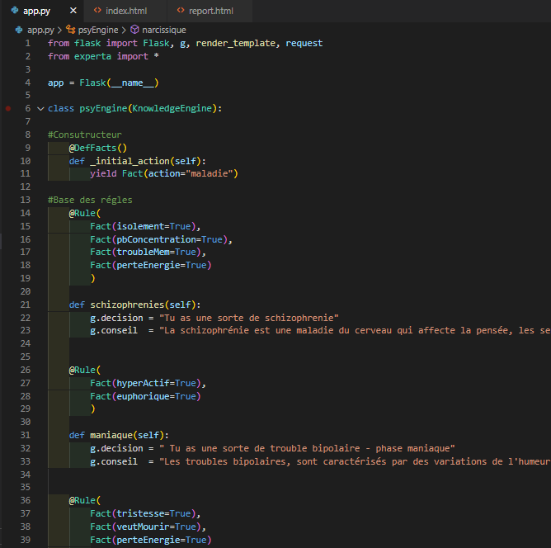
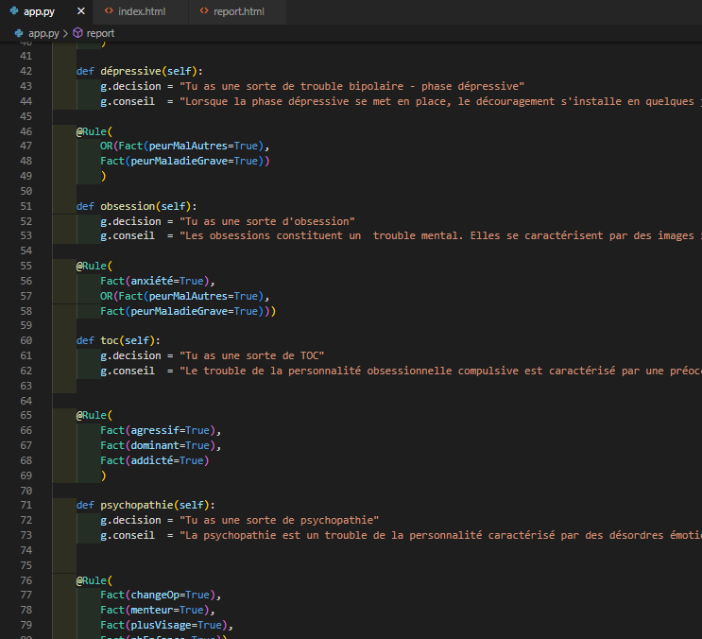
CAPTURES D'ÉCRAN

Slide 10
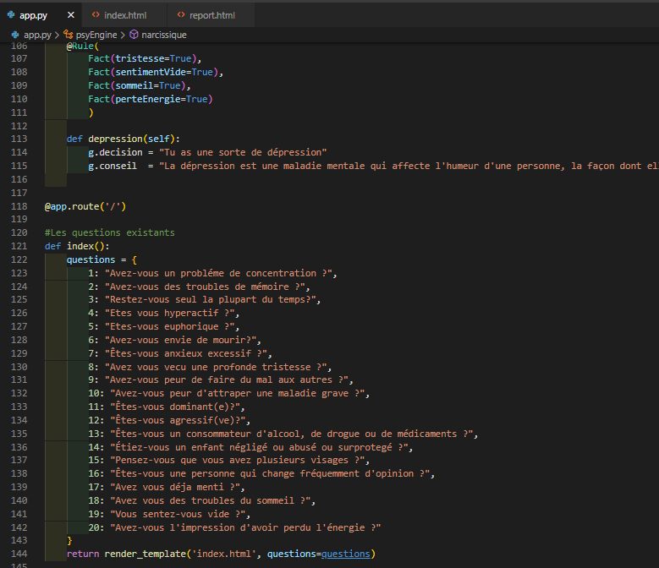
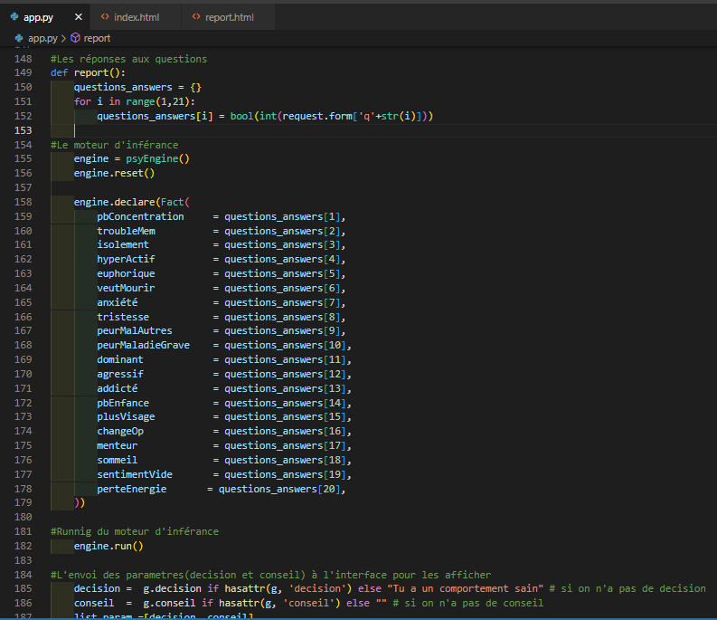
CAPTURES D'ÉCRAN

Slide 11
EXECUTION
Pour tester notre application
Il faut noter qu’on a besoin de la version 3.8 du python.
Il faut créer un environnement virtuel où on va installer la bibliothèques Experta et le framework Flask,
On met notre projet dedans.
Activer l'environnement virtuel avec ces commandes: envName\Scripts\activate
Pour exécuter le projet on tape: flask run
On tape dans l’url d’un navigateur: http://localhost:5000/

Slide 12
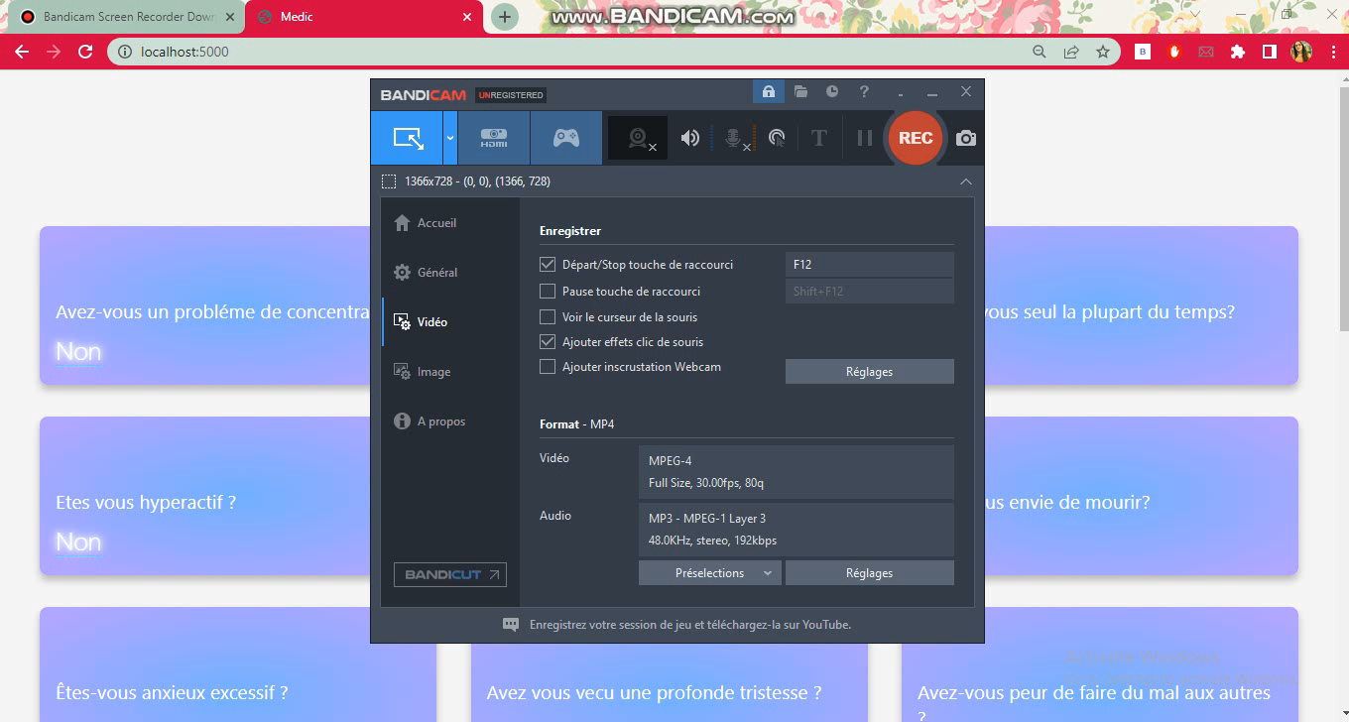
EXECUTION

Slide 13
MERCI DE
VOTRE ATTENTION

